Slide 1
Муниципальное бюджетное общеобразовательное учреждение
“Ново-Ямская средняя общеобразовательная школа имени адмирала Ф.С.Октябрьского”
По совместительству
учитель
Работу выполнил
учащийся 10 класса
Сырцов Иван.
Руководитель: Е.Н. Петухова,
учитель русского языка и литературы
2023 год.

Slide 2
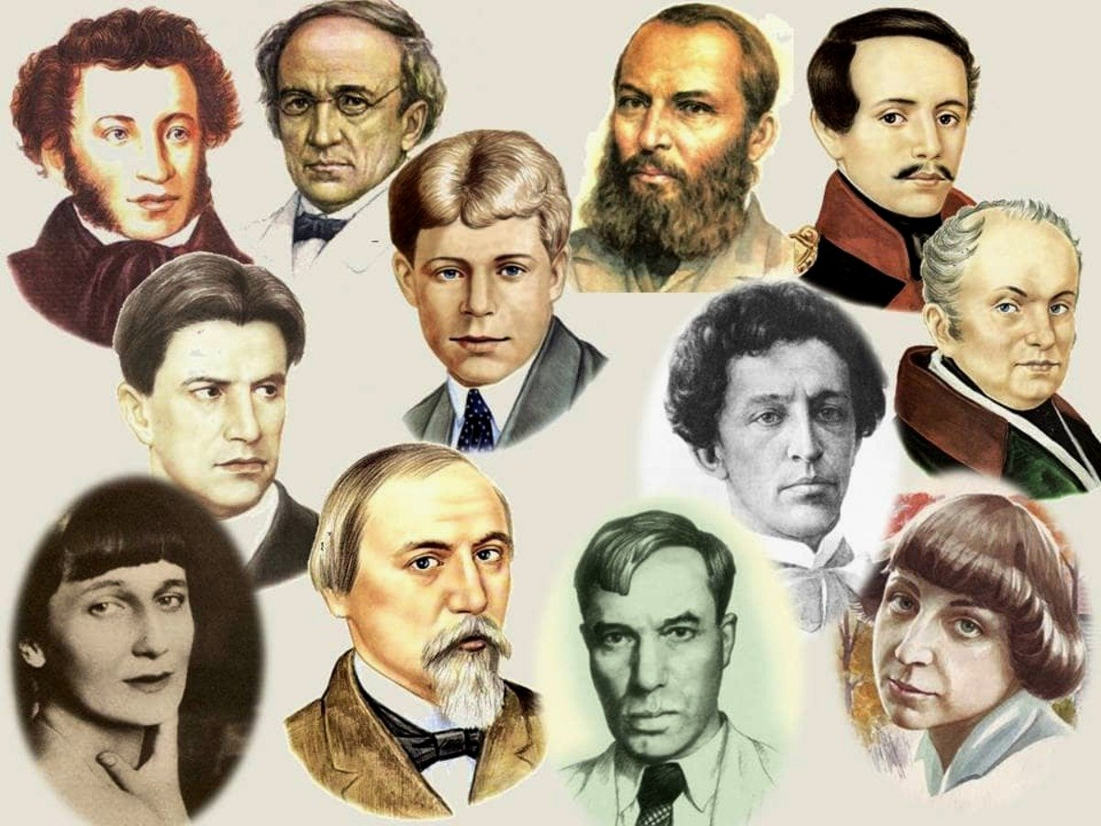
Писатели-учителя
Многие известные писатели и поэты зарабатывали на жизнь преподаванием: при дворе императора, в престижных университетах или сельских школах.
Этот список довольно большой.
В данной работе мы остановились подробнее на биографии тех авторов, творчество которых больше всего представлено в школьной программе 5-11 классов, и их биографии рассказываются практически ежегодно,
но никогда не делается акцент на педагогической странице их жизни.

Slide 3
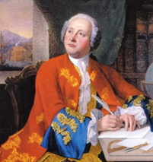
Михаил Васильевич Ломоносов
М.В.Ломоносов предполагал, что при обучении детей необходимо делать акцент на их унаследованные способности, чтобы в процессе обучения можно было найти особый подход к каждому. Он выявил связь между получением высшего и среднего образования. Одна из основных наград Ломоносова— основание Московского университета, в котором могли обучаться не только представители высших сословий, но и крестьяне.
В педагогической деятельности Ломоносова можно обозначить ряд периодов:
Первый период (1742–1745 гг.) связан именно с преподавательской деятельностью.
Второй период (1745–1749 гг.) связан с разработкой учебных материалов.
Третий период педагогической работы Ломоносова был ознаменован разработкой документов о среднем и высшем образовании, которые впоследствии будут признаны как план организации просвещения и образования в России. Данный этап характеризуется творческим подъемом Ломоносова, тогда он обращает особое внимание на подготовку студентов, юных специалистов, в связи с этим поступает предложение об открытии Московского университета.
Во время четвертого периода педагогической деятельности Ломоносова (1756–1756 гг.) происходит завершение преобразовательных действий. Он четко отстаивал идею о том, что образование могут получать все сословия.

Slide 4
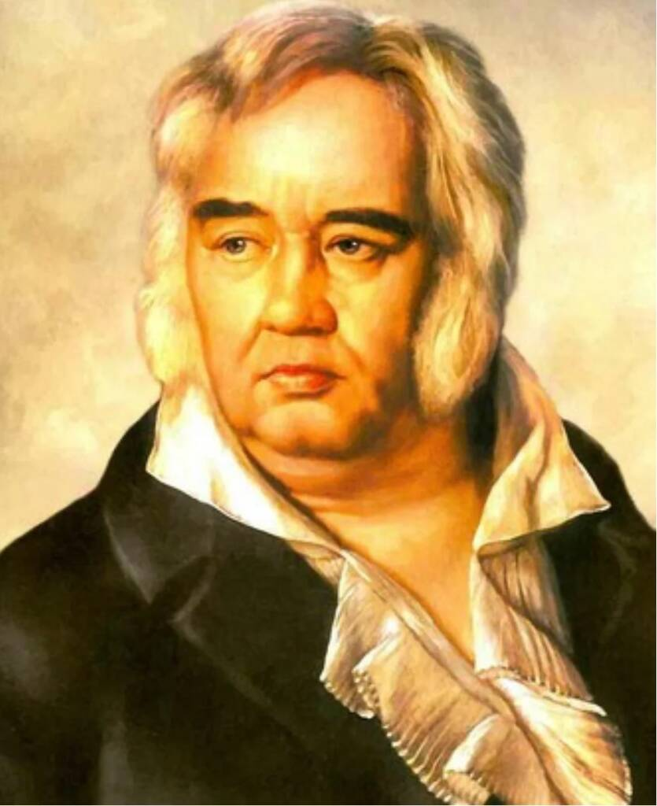
Иван Андреевич Крылов
В ранние годы Иван Крылов издавал сатирические журналы «Почта духов» и «Зритель» (позже - «Меркурий»). Когда журналы закрылись, Крылов уехал из Петербурга, и несколько месяцев о нем никто ничего не знал. Неизвестно, как сложилась бы его судьба, если бы в 1797 году он не познакомился с князем Сергеем Голицыным. Голицын пригласил его в свое имение — служить секретарем и учить детей. У Ивана Крылова было хорошее образование, он говорил на итальянском, играл на скрипке. Детям Голицына писатель преподавал основы русской словесности и иностранные языки, давал уроки музыки.

Slide 5
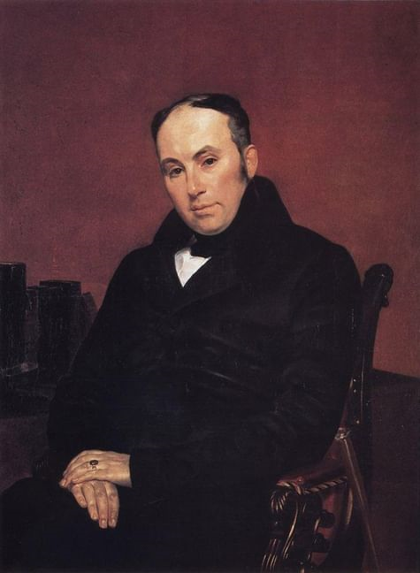
Василий Андреевич Жуковский
Василий Жуковский более 25 лет служил в царской семье. Сначала он поступил на должность чтеца к императрице Марии Федоровне, затем преподавал русский язык принцессе Шарлотте, а позже стал наставником наследника престола, будущего императора Александра II. Своему воспитаннику. Жуковский хотел дать хорошее фундаментальное образование, поэтому и готовился к преподаванию основательно. Он прочитал множество книг, от античных до современных, ознакомился с идеями прогрессивной швейцарской педагогики. Жуковский сам собрал для ученика библиотеку, разработал план обучения и даже распорядок дня. Чтобы наследник престола досконально изучил историю России, Жуковский приглашал к нему известных ученых, а на уроках использовал данные императорских архивов. Наставник организовал для Александра и познавательное путешествие по России. Василий Жуковский всегда открыто выступал за отмену крепостного права и идеи свои доносил до будущего императора. Возможно, влияние наставника сыграло не последнюю роль во внутренней политике Александра II.

Slide 6
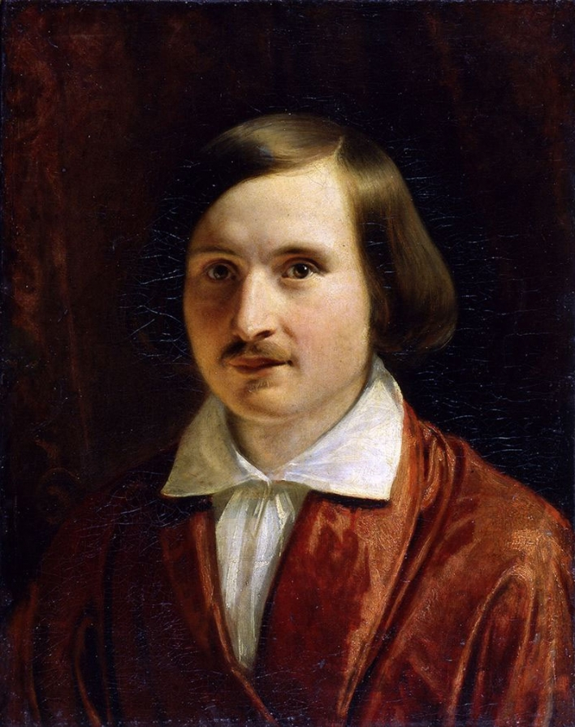
Николай Васильевич Гоголь
Будущий классик русской литературы далеко не сразу смог закрепиться в Петербурге и пробиться в литературный круг. Большой удачей для Гоголя стала рекомендация критика и поэта Петра Плетнева, который помог ему устроиться преподавателем младших классов в Патриотический институт, закрытое учебное заведение для дочерей военных. По воспоминаниям, Гоголь-учитель особенно любил историю и географию и старался рассказать на уроке как можно больше разнообразных вещей. Одновременно благодаря тому же Плетневу писатель начал давать частные уроки в нескольких знатных домах, вскоре получил должность адъюнкта на кафедре истории в Петербургском университете, но академическую карьеру построить не смог.
По договорённости, Николай Васильевич должен был учить мальчиков Лонгиновых русскому языку, но он вдруг стал обучать их естествознанию и истории, сказав, что в русском языке они и так разбираются, судя по их тетрадям. Однако, если ученик, отвечая свой урок, использовал какие-то избитые выражения, Гоголь немедленно останавливал отвечающего: «Кто это научил вас говорить так?» Так мальчики научились задумываться о клише в речи, и их умение говорить по-русски намного улучшилось. Кроме того, Гоголь читал им первый том своих рассказов о хуторе близ Диканьки.

Slide 7
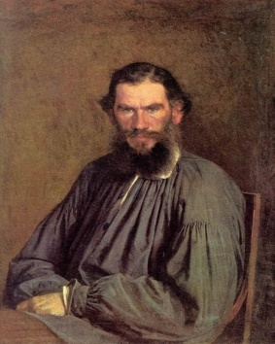
Лев Николаевич Толстой
Лев Толстой открыл 26 народных школ и сам обучал грамоте крестьянских детей. Писатель много путешествовал, он изучал образовательные системы других стран. Наиболее интересные методики писатель применял в русских школах. В Яснополянской, например, царили особые правила. А точнее, их не было совсем — ученикам давали полную свободу. Жесткой образовательной программы не было, в классе ученики сидели, где хотели, домашнюю работу давали не на дом, а делали прямо в школе.
В любое время дети могли пойти домой, но часто, увлеченные беседами, они засиживались с учителями допоздна. Сам Толстой преподавал старшим ученикам математику, физику, историю. На его занятиях дети писали сочинения, лучшие из них потом зачитывали и обсуждали в классе. Давать уроки Лев Толстой продолжал с перерывами до конца жизни. Свои задумки и методики он описывал в педагогическом журнале «Ясная Поляна». В 1872 году Толстой издал «Азбуку» - четырехтомник с былинами, баснями, загадками для учеников и методическими советами для учителей.

Slide 8
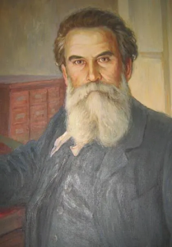
Владимир Галактионович Короленко
В.Г.Короленко за активное участие в революционном народническом движении часто находился под полицейским надзором, неоднократно отбывал политическую ссылку. Именно с одним из этих непростых периодов его жизни и был связан педагогический опыт Короленко.
В 1880-1881 гг. он жил в Перми в качестве политического ссыльного. Помимо службы табельщиком и письмоводителем, давал частные уроки пермским учащимся.

Slide 9
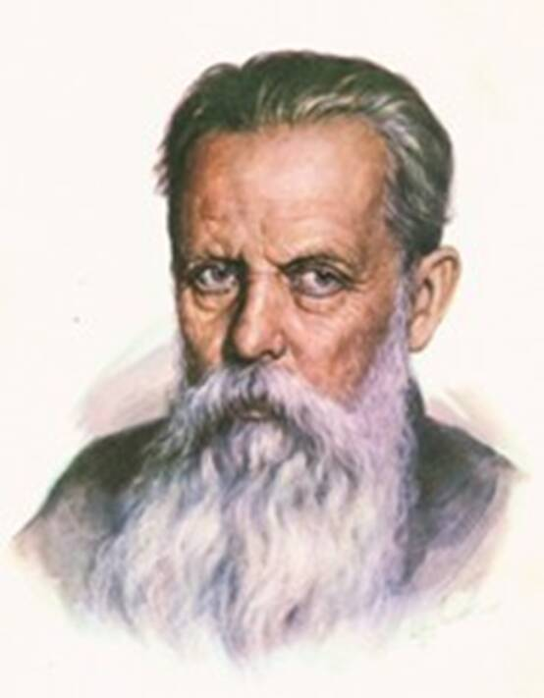
Павел Петрович Бажов
Павла Бажова отдали в духовное училище, потому что там была самая низкая плата за обучение. Пермская духовная семинария была лишь логичным продолжением учебы: становиться священником Павел Бажов не планировал. Принятию сана он предпочел работу учителя.Преподавал Бажов русский язык: сначала в сельской школе, потом - в духовных училищах Екатеринбурга и Камышлова. Ученики были в восторге от приветливого учителя: и голос не повышал, и с ответом не торопил. А воспитанницы Екатеринбургского епархиального училища его просто обожали. Когда учителям на литературных вечерах раздавали цветные бантики, Павлу Бажову доставалось больше всего. Подопечные помогали ему собирать материал для сказок: на каникулах записывали пословицы и загадки. Да и сам он времени не терял — в свободное время путешествовал по уральским деревням и слушал старинные предания.После революции жизнь Павла Бажова очень изменилась. Он вступил добровольцем в Красную армию. Когда Бажов вернулся в Камышлов, духовное училище было закрыто. Бывшего учителя взяли на работу в редакцию газеты «Красный путь». С тех пор он уделял больше времени писательской деятельности.

Slide 10
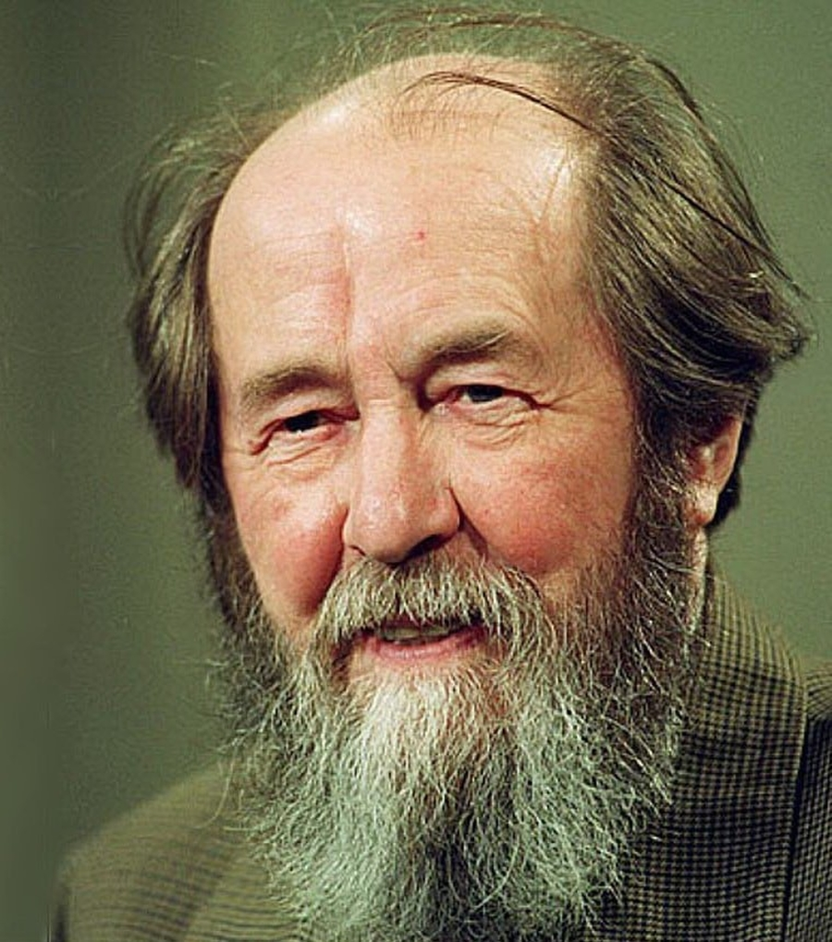
Александр Исаевич Солженицын
В 1941 году А.И. Солженицын с отличием окончил физико-математический факультет Ростовского государственного университета, получив квалификацию научного работника II разряда в области математики и преподавателя. В ссылке на поселении в Южном Казахстане Солженицын был учителем математики и физики в 8-10 классах местной средней школы. После реабилитации в 1956 г. Солженицын возвратился в Центральную Россию, жил во Владимирской области, преподавал математику и физику, затем с июля 1957 года жил в Рязани, работал учителем физики и астрономии.

Slide 11
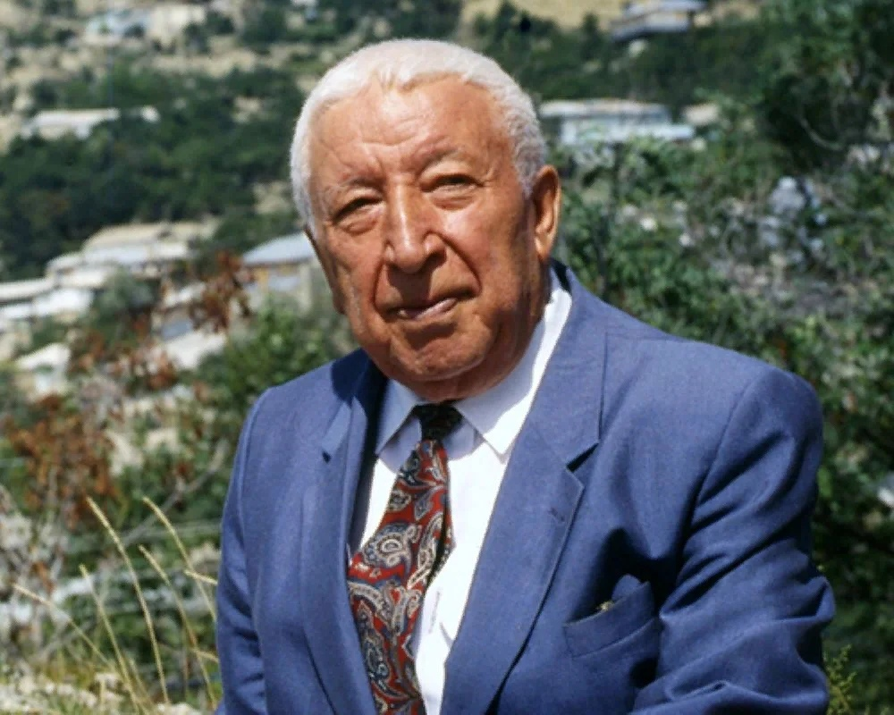
Расул Гамзатович Гамзатов
Р. Гамзатов начал писать свои первые стихи, когда ему было 9 лет.«Потом я стал писать о своей школе, о товарищах, о учителях. А моя школа стоила того, чтобы о ней писали: она помещалась в крепости Хунказах, в километре ходьбы от нашего селения, в той самой крепости, которая за долгие столетия узнала силу многих пуль и снарядов.В 1940 году, окончив педагогическое училище в городе Буйнакске, я вернулся в эту школу – но уже учителем. Теперь она стала средней школой и носит имя моего отца».
Гамзатов работал учителем до 1941 года.

Slide 12
Источники информации
1) https://godliteratury.ru/articles/2021/10/05/ot-bykova-do-vitgenshtejna-60-pisatelej-uchitelej
2) http://pizhankalib.ru/2021/09/izvestnye-pisateli-i-poety-kotorye-rabotali-uchitelyami/
3) https://www.culture.ru/materials/165121/po-sovmestitelstvu-uchitel
4) https://agniyainteralia.blogspot.com/2016/10/Uchitelja-stavshie-pisateljami-Ili-naoborot-Chast-pervaja.html
5) https://chgbiblio.ru/archives/56303

